Slide 1

Logistické pracovní prostředky
V. přednáška

Slide 2

Logistické pracovní prostředky
- aktivní prvky logistického procesu,
- realizovat logistické funkce – provádět netechnologické operace s pasivními prvky.
Notes:
balení, tvorbu a rozebírání manipulačních a přepravních jednotek, nakládku, překládku, vykládku, uskladňování, vyskladňování, rozdělování, kompletaci, kontrolu, sledování či identifikaci, ale i sběr, zpracování, přenos a uchování informací.

Slide 3
Logistické pracovní prostředky
Manipulace
Informace
Lidská složka
Notes:
Technické prostředky a zařízení pro manipulaci, přepravu, skladování, balení a fixaci a další pomocné prostředky a zařízení, které fungují ve spojení s potřebnými budovami, manipulačními a skladovými plochami a dopravními komunikacemi.
Technické prostředky a zařízení sloužící činnostem s informacemi (s nosiči informací), jako prostředky pro automatické sledování a identifikaci pasivních prvků, počítače, prostředky a sítě pro dálkový přenos zpráv, údajů a dat a další.
Lidská složka je nedílnou součástí příslušného aktivního prvku, tzn. že aktivními prvky jsou i sami řídící pracovníci, kteří řídí složky logistického procesu.

Slide 4
Technické prostředky a zařízení pro manipulaci, přepravu, skladování, balení a fixaci a další pomocné prostředky a zařízení, které fungují ve spojení s potřebnými budovami, manipulačními a skladovými plochami a dopravními komunikacemi.
Technické prostředky a zařízení sloužící činnostem s informacemi (s nosiči informací), jako prostředky pro automatické sledování a identifikaci pasivních prvků, počítače, prostředky a sítě pro dálkový přenos zpráv, údajů a dat a další.
Lidská složka je nedílnou součástí příslušného aktivního prvku, tzn. že aktivními prvky jsou i sami řídící pracovníci, kteří řídí složky logistického procesu.

Slide 5
Mezi aktivní prvky uplatňované v logistických systémech
manipulační prostředky,
dopravní prostředky,
prostředky pro získávání (označování, sledování, automatickou identifikaci) i zpracování informací a
ostatní prostředky.
Notes:
je možno zařadit

Slide 6
Manipulační prostředky
1. Zařízení na přetržitou manipulaci s cyklickým provozem
2. Zařízení na přetržitou manipulaci s periodicky oběžným provozem
3. Zařízení na plynulou nepřetržitou manipulaci s kontinuálním provozem
4. Doplňková manipulační zařízení
Manipulační prostředky jsou zařízení pro přemísťování materiálu ve vertikálním i horizontálním směru na krátkou vzdálenost.
Notes:
Manipulační prostředky jsou zařízení pro přemísťování materiálu ve vertikálním i horizontálním směru na krátkou vzdálenost.
Základní členění manipulačních prostředků, které vychází z časové návaznosti jejich činnosti.

Slide 7
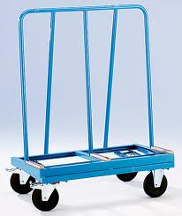
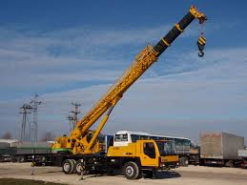
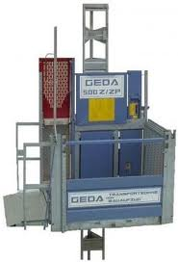
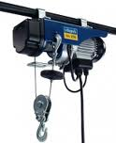
1. Zařízení na přetržitou manipulaci s cyklickým provozem:
dopravní vozíky,
jeřáby,
lopatové rypadla a buldozery,
výtahy
shrnovací mechanické lopaty a lanové shrnovače.
Notes:
1. Zařízení na přetržitou manipulaci s cyklickým provozem:
dopravní vozíky,
jeřáby,
lopatové rypadla a buldozery,
výtahy a
shrnovací mechanické lopaty a lanové shrnovače.

Slide 8
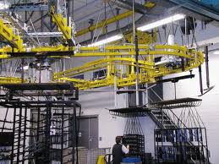
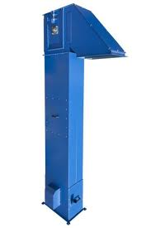
2. Zařízení na přetržitou manipulaci s periodicky oběžným provozem:
podvěsné dopravníky,
visuté lanovky a
podlahové dopravníky.
Notes:
podvěsné dopravníky,
visuté lanovky a
podlahové dopravníky.

Slide 9

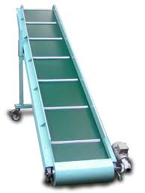

3. Zařízení na plynulou nepřetržitou manipulaci s kontinuálním provozem:
dopravníky s tažným nosným prostředkem
Dopravníky s tažným vlečným prostředkem
dopravníky bez tažného prostředku
pneumatické dopravní soustavy
hydraulické dopravní soustavy.
Notes:
dopravníky s tažným nosným prostředkem (pásové a článkové,elevátory),
dopravníky s tažným vlečným prostředkem (hradlové a záchytkové, redlery),
dopravníky bez tažného prostředku (dopravní skluzy,válečkové a kladičkové tratě,závitové,vibrační a vrhací dopravníky),
pneumatické dopravní soustavy a
hydraulické dopravní soustavy.

Slide 10
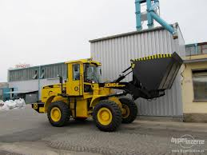
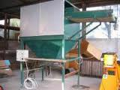
4. Doplňková manipulační zařízení:
zásobníky,
uzávěry zásobníků,
podávače,
nakladače a vykladače,
zakladače a vyskladňovací stroje.
Notes:
zásobníky,
uzávěry zásobníků,
podávače,
nakladače a vykladače,
zakladače a vyskladňovací stroje.

Slide 11
Dopravní prostředky
Silniční vozidla
Železniční vozidla
Plavidla
Notes:
Dopravní prostředky zabezpečují v logistických systémech přemístění (přepravu) zboží na větší vzdálenosti
Plavidla
Ve vnitrozemské vodní dopravě se používají pro přepravu tato plavidla:
motorové nákladní lodě(jsou rychlejší a operativnější),
vlečné čluny (spíše v minulosti),
tlačné čluny( spojené na velkých řekách do větších soulodí),
plovoucí kontejnery - bárky
říčně námořní lodě na větších tocích a
různé speciální lodě (cisternové, plovoucí jeřáby, sací bagry apod. )
V námořní dopravě se používají lodě:
konvenční - kabotážní
kontejnerové

Slide 12
Dopravní prostředky zabezpečují v logistických systémech přemístění (přepravu) zboží na větší vzdálenosti
Plavidla
Ve vnitrozemské vodní dopravě se používají pro přepravu tato plavidla:
motorové nákladní lodě(jsou rychlejší a operativnější),
vlečné čluny (spíše v minulosti),
tlačné čluny( spojené na velkých řekách do větších soulodí),
plovoucí kontejnery - bárky
říčně námořní lodě na větších tocích a
různé speciální lodě (cisternové, plovoucí jeřáby, sací bagry apod. )
V námořní dopravě se používají lodě:
- konvenční - kabotážní
kontejnerové

Slide 13
Silniční vozidla
dle podvozků :
  klasické nákladní automobily,
  přívěsy, nebo
  návěsy
dle koncepcí nástaveb:
  univerzální (valníky)a
  Speciální
Notes:
Ke zvýšení kapacity i jejího využití se v silniční dopravě proto používají automobilové soupravy tvořené:
klasickými automobily a přívěsy (mohou být i dva) a
tahače a návěsy.

Slide 14
Ke zvýšení kapacity i jejího využití se v silniční dopravě proto používají automobilové soupravy tvořené:
klasickými automobily a přívěsy (mohou být i dva) a
tahače a návěsy.

Slide 15
Silniční vozidla
Tahače a návěsy mohou být využity těmito způsoby:
přepojováním návěsů u ložných manipulací a zkracováním doby prostojů tahačů,
výměnou návěsů mezi dvěma dopravními prostředky (tahači, nebo i tahači a námořními loděmi, případně vlaky a tahači) a
uplatněním většího množství různých speciálních návěsů

Slide 16
Železniční vozidla
G - kryté ( T s otevíratelnou střechou),
M - kryté pro přepravu živých zvířat,
E - otevřené vysokostěnné,
K,R - otevřené nízkostěnné,
F,T - výsypné,
K,R - plošinové,
L,S - oplenové,
I - chladící,
U - nádržkové,
Notes:
Vozový park nákladních železničních vozů je velmi různorodý
Pro přepravu kontejnerů se používají plošinové vozy, nově pak vozy, které místo plošiny mají pouze ocelový rám ( rámové vozy), nebo páteřové uspořádání.

Slide 17
Vozový park nákladních železničních vozů je velmi různorodý.
Pro přepravu kontejnerů se používají plošinové vozy, nově pak vozy, které místo plošiny mají pouze ocelový rám ( rámové vozy), nebo páteřové uspořádání.

Slide 18
Plavidla
Ve vnitrozemské vodní dopravě se používají pro přepravu tato plavidla:
motorové nákladní lodě,
vlečné čluny,
tlačné čluny,
plovoucí kontejnery - bárky
říčně námořní lodě na větších tocích
různé speciální lodě
Notes:
motorové nákladní lodě(jsou rychlejší a operativnější),
vlečné čluny (spíše v minulosti),
tlačné čluny( spojené na velkých řekách do větších soulodí),
plovoucí kontejnery - bárky
říčně námořní lodě na větších tocích a
různé speciální lodě (cisternové, plovoucí jeřáby, sací bagry apod. )

Slide 19
Plavidla
V námořní dopravě se používají lodě:
konvenční
kabotážní
kontejnerové

Slide 20
Prostředky pro získávání i zpracování informací
Čtecí zařízení(RFID, čárové a maticové kódy)
Senzory
Řídící a ovládací prvky
Notes:
prostředky pro získávání (označování, sledování, automatickou identifikaci) i zpracování informací

Slide 21
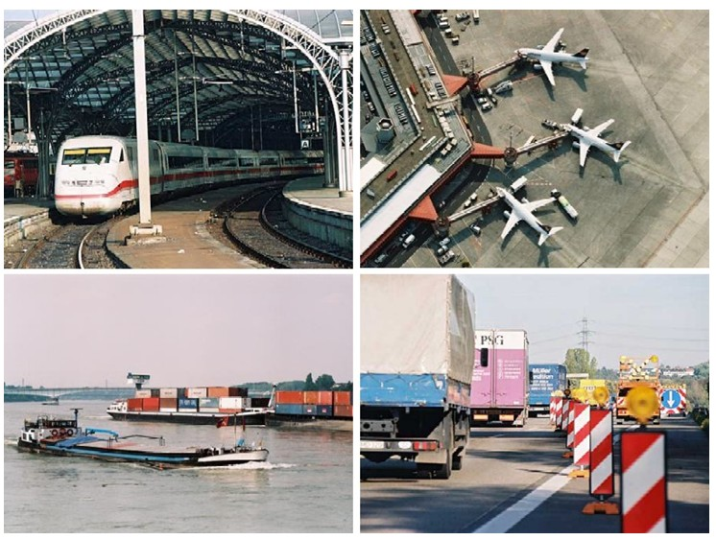
Doprava a přeprava zboží
Doprava je souhrnem všech činností, jimiž se uskutečňuje pohyb (jízda, plavba, let, apod.) dopravních prostředků po dopravních cestách a přemisťování materiálu (věcí, zásilek) nebo osob dopravními prostředky či zařízeními. Pohyb zásilek se uskutečňuje mezi uzly v dopravní síti, přičemž v uzlech dochází ke zpracování zásilek.
Mezi nejdůležitější druhy nákladní dopravy patří:
silniční,
železniční,
vodní,
kombinovaná,
potrubní,
letecká,
pásová,
lanovková.

Slide 22
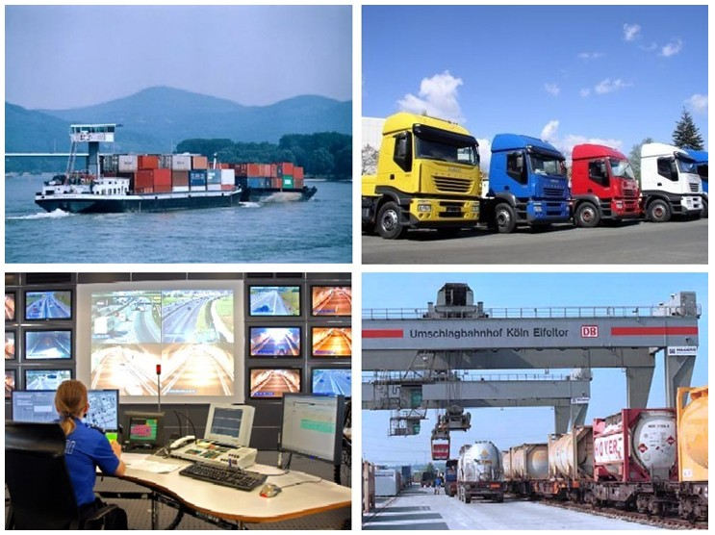
Dopravu je nutno hodnotit podle více kritérií. Mezi hlavní patří:
přepravní výkon,
náklady,
dopravní čas,
dopravní frekvence,
zesítění,
pružnost,
výchozí a koncové body,
spolehlivost,
ekologická zátěž,
vedlejší výkony.
V úvahu je třeba brát obecný trend, kterým je:
snižování průměrné hmotnosti přepravovaných zásilek,
zvyšování počtu zásilek.
Oba trendy vyplývají z neochoty dodavatelů, výrobců, distributorů a prodejců vytvářet zásoby.

Slide 23
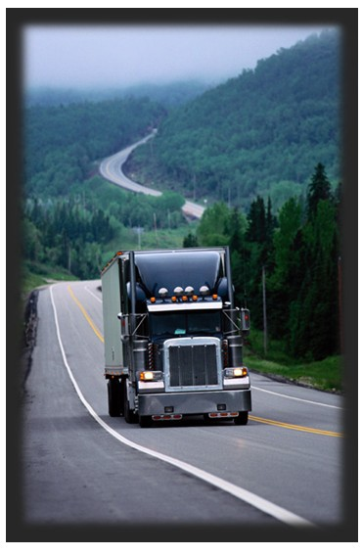
Silniční doprava
V rychlosti a operativnosti je nenahraditelná, má však negativní vliv na životní prostředí výfukovými plyny, hlukem a vibracemi.
Výhody:
vysoká pružnost, přizpůsobivost k časům přejímky,
menší prostoje a čekací doby,
schopnost přepravy specifických nákladů,
hustá síť silnic (v ČR 55 500km).

Slide 24
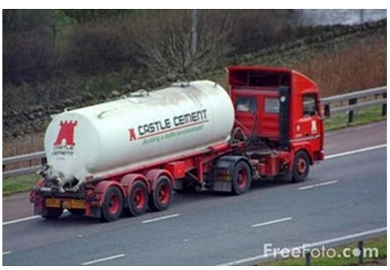
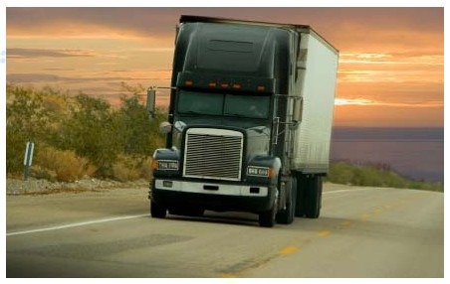
Nevýhody:
nepříznivý vliv na životní prostředí,
omezený objem přepravy jedním dopravním prostředkem,
závislost na počasí a rušení dopravního provozu,
vyloučení určitých nebezpečných nákladů z přepravy,
omezená schopnost nakládky,
kongesce (zácpy, neprůchodnost uzlů),
značný zábor půdy (v ČR silnice zaujímají přibližně 0,5% území státu).
Podíl nákladů přepravených po silnicích je v ČR nejvyšší ze všech druhů dopravy a stále se zvyšuje.

Slide 25
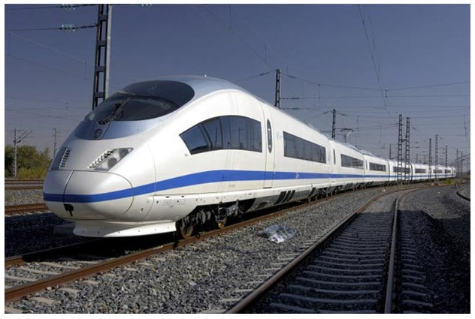
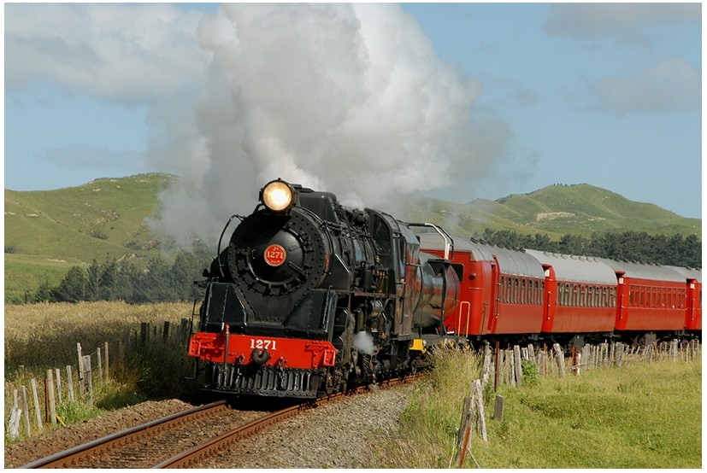
Železniční doprava
Tento dopravní obor je vhodný pro přepravu většího množství zátěže na delší vzdálenosti.
Výhody:
přeprava velkotonážních nákladních zásilek,
nezávislost na konkrétní intenzitě dopravního provozu na silnicích,
přípustnost přepravy nebezpečných nákladů,
přesné jízdní řády,
při velkých vzdálenostech nižší náklady než u kamionové dopravy.

Slide 26
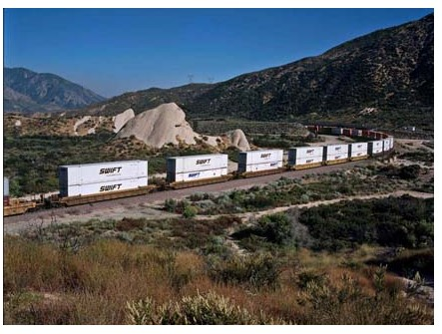
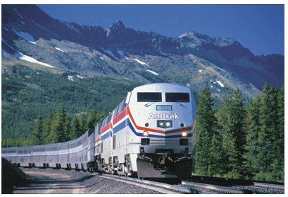
Nevýhody:
omezená posunovací, manévrovací schopnost,
vázanost na jízdní řády, které snižují přepravní rychlost,
malá flexibilita,
vysoký podíl fixních nákladů.

Slide 27
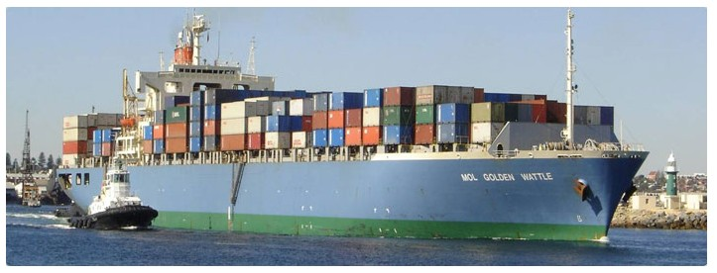
Vodní doprava
Vodní doprava se dělí na vnitrozemskou (říční) a námořní. Její těžiště je v přepravě hromadných substrátů (volně ložených hmot), dále těžkých a rozměrných zásilek na větší a velké vzdálenosti.
Výhody:
vysoká kapacita a výkonnost speciálních lodí,
příznivé přepravní náklady (při velkých vzdálenostech a určitých komoditách)
ekologičnost

Slide 28
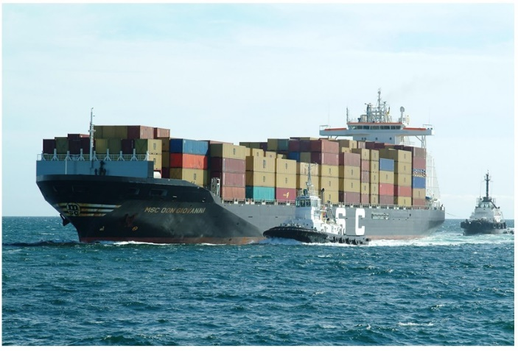
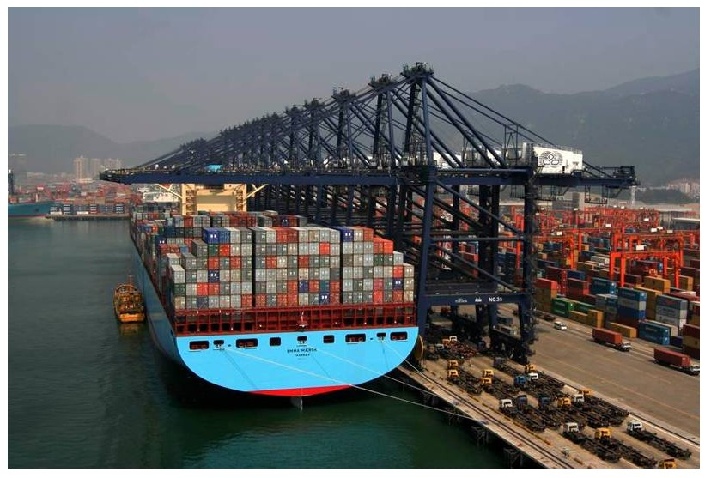
Nevýhody:
omezená síť dopravních cest,
závislost na počasí,
vysoké investice,
nízká rychlost přepravy,
zvýšené náklady na manipulaci a překládku.

Slide 29
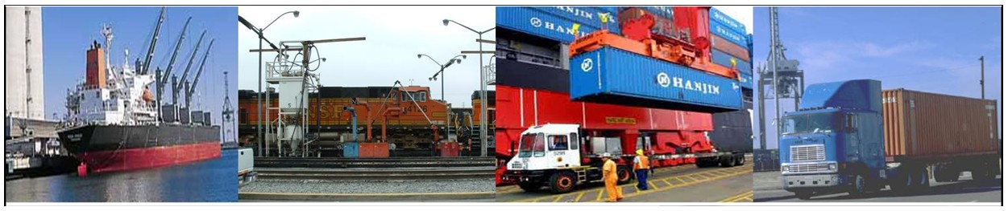
Kombinovaná doprava
Kombinovaná doprava představuje kombinované nasazení dvou nebo více dopravních způsobů (nejčastěji silniční, železniční, vodní, letecká doprava) v rámci jediného dopravního řetězce. Jde o přepravu materiálu (věcí, zásilek), loženého v jedné a téže nákladové jednotce:
nákladní automobil,
přívěs,
návěs,
výměnná nástavba,
velký kontejner,
při použití několika druhů dopravy tak, že z jednoho druhu dopravy na jiný druh přechází nákladová jednotka jako celek.

Slide 30
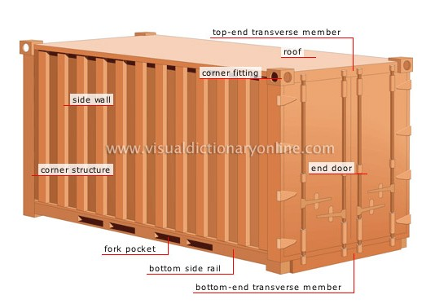
Kombinovaná doprava využívá těchto prostředků:
kontejnery,
výměnné nástavby,
podvojný návěs.
Z kombinované dopravy je v ČR nejrozšířenější kontejnerizace systémem silnice – železnice, železnice – silnice.
Kontejner je přepravně manipulační jednotka, která je svými technickými parametry a konstrukcí uzpůsobena pro přemisťování mezi prostředky různých dopravních obrů (kombinovaná doprava).

Slide 31
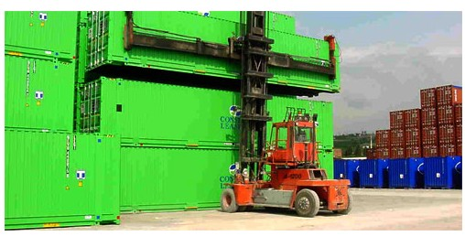
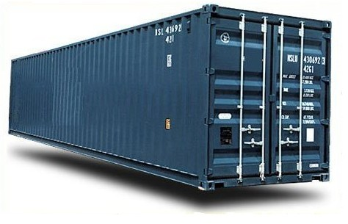
Kontejnery mají celou řadu předností a výhod:
šetří pracovní síly, snižují namáhavou práci a náklady,
zjednodušují přepravní řetězce,
šetří skladovací prostor (umožňují stohování, případně skladování bez skladů),
racionalizují balení,
snižují nebezpečí poškození či zcizení zásilky.

Slide 32
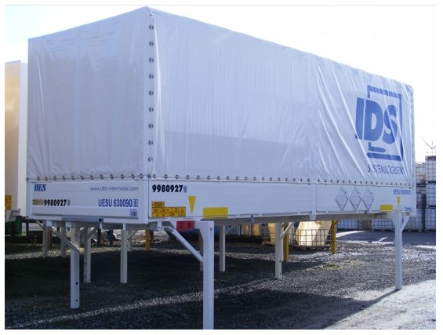
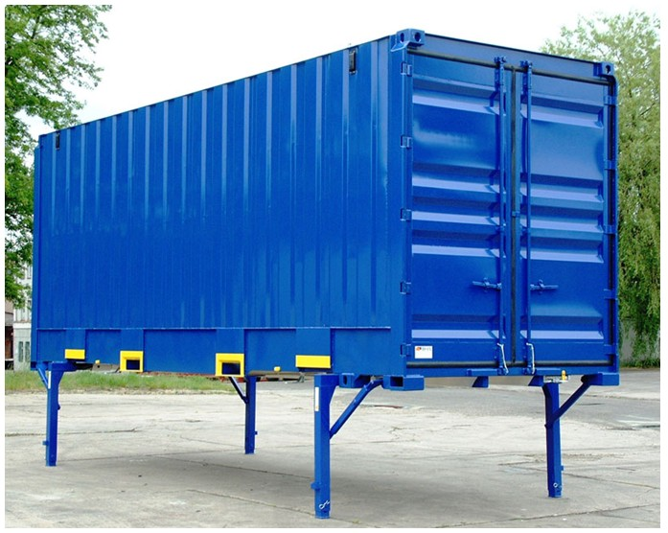
Výměnná nástavba je využívána v kombinované dopravě pro vytváření logistických řetězců.
Výměnná nástavba je přepravní skříň vybavená čtyřmi sklopnými nohami, je oddělitelná od dopravního prostředku. Nevýhoda oproti kontejneru je, že se zásadně nedá stohovat.

Slide 33
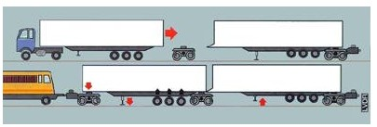
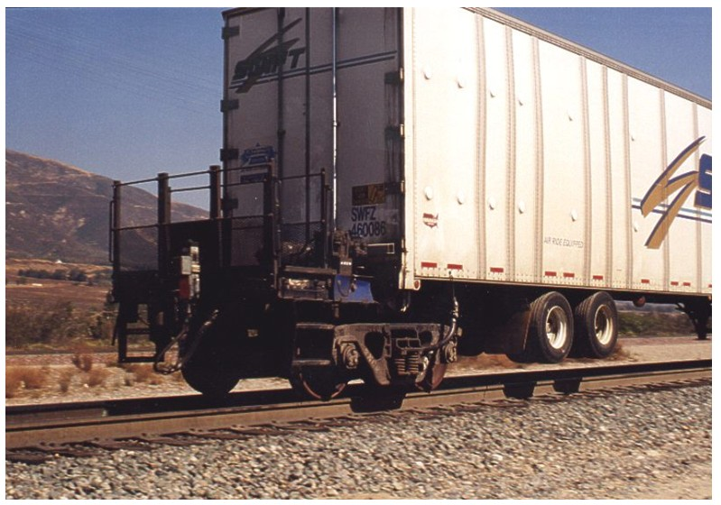
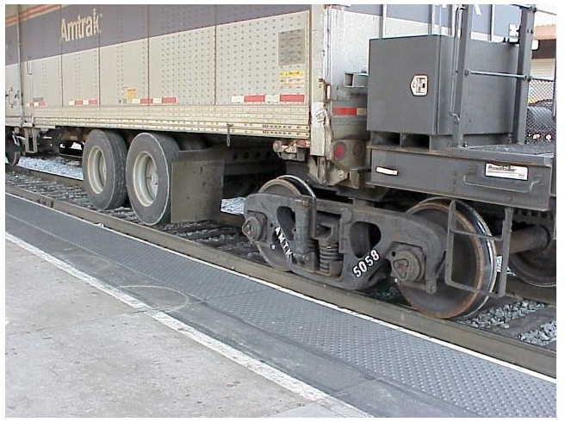
Podvojný návěs je konstrukčně upravený silniční návěs, který umožňuje podsunout železniční podvozky, pomocí nichž se podvojné návěsy dopravují po železnici.

Slide 34
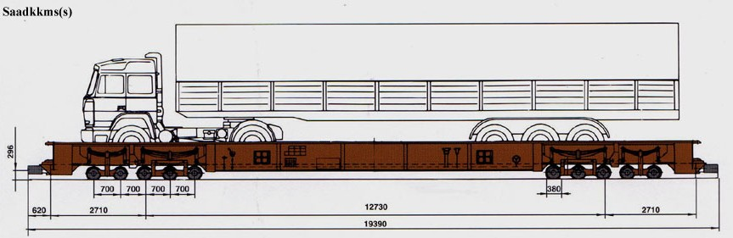
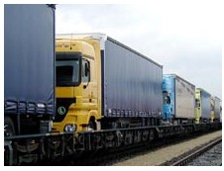
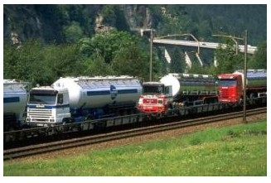
Systém Ro-La (pojízdná silnice) spočívá v tom, že 17 – 26 silničních nákladních souprav (kamiónů) zajede přímo na nízkopodlažní železniční vozy a vytvoří jeden vlak. Pro řidiče kamiónů je zařazen osobní vagón. V ČR jsou 2 pravidelné Ro-La linky Lovosice-Drážďany a České Budějovice-Villach.

Slide 35
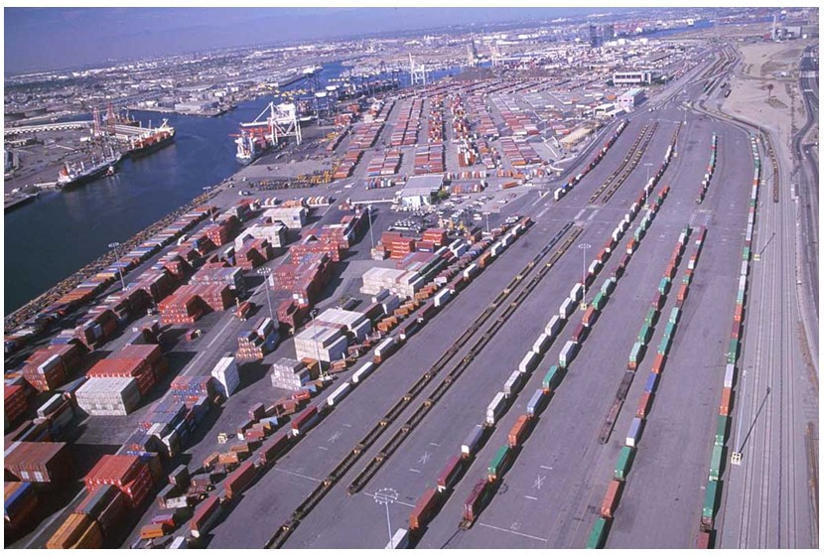
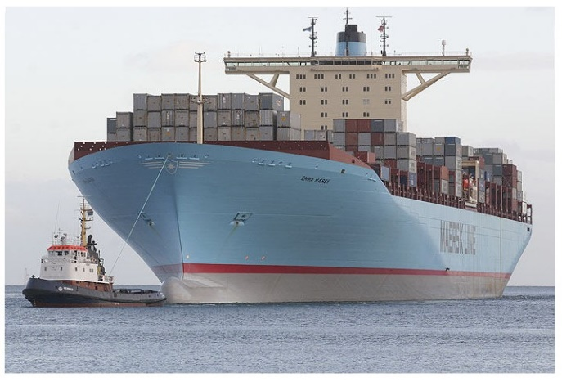
Kombinovaná doprava je efektivní při přepravě na vzdálenost 700 – 800 km nebo v případě kyvadlové dopravy mezi dvěma místy. Určitou nevýhodou je potřeba času na nakládku, vazba na jízdní řády a čekání na překladištích.

Slide 36
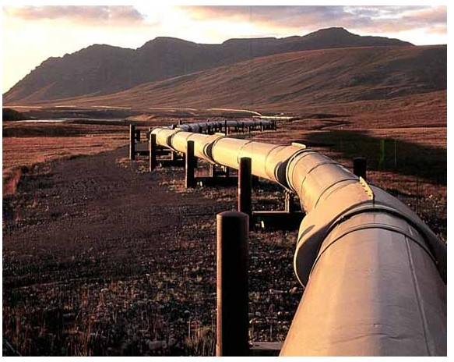
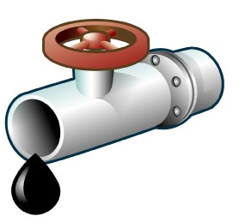
Potrubní doprava se uplatňuje při přepravě kapalin (ropa a produkty z ní) a plynů (např. zemní plyn), dále různých chemikálií a často na velké vzdálenosti.
Potrubní doprava ropných produktů je levnější než železniční, avšak dražší než lodní (v případě mezikontinentální dopravy pomocí velkokapacitních tankerů).

Slide 37
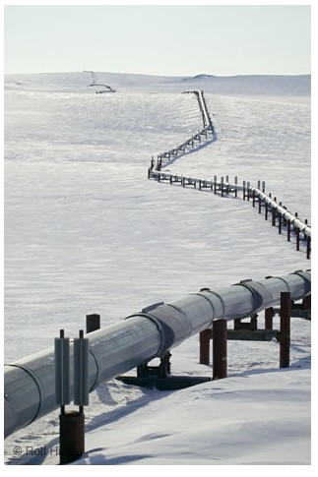
Výhody:
vysoká spolehlivost a bezpečnost,
podzemní uložení (minimální zábor půdy),
minimální nebezpečí znečištění,
nízká hlučnost, ochrana životního prostředí,
kontinuálnost provozu umožňující vysoký výkon.
Nevýhody:
vysoké investice,
jen pro přepravu kapalin a plynů a v omezené míře hromadných substrátů v proudu vody.

Slide 38
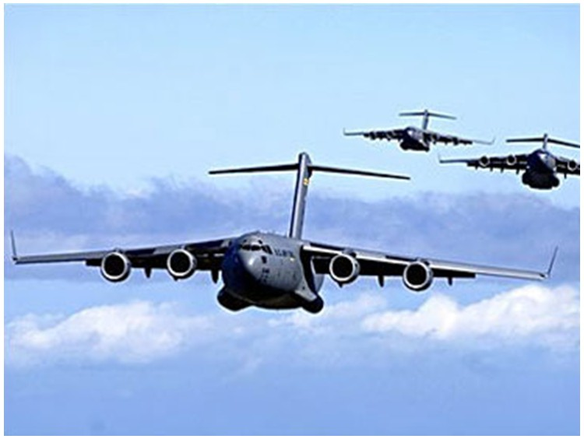
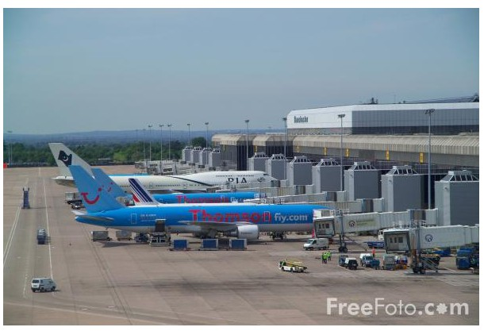
Letecká nákladní doprava
Letadla jako dopravní prostředky se uplatňují tam, kde rozhoduje rychlost nebo se přepravuje na velkou vzdálenost, případně se oba požadavky uplatňují současně. Přepravované zboží jsou většinou předměty rychle podléhající zkáze (ryby, květiny, ovoce), zboží s vysokou hodnotou a malým objemem (přístroje, klenoty), objekty s časově kritickými lhůtami (transplantáty, živá zvířata, náhradní díly, časopisy, módní zboží).

Slide 39
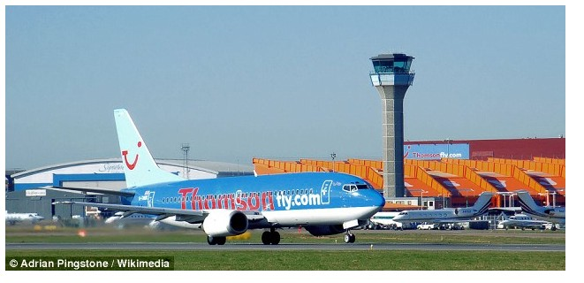
Výhody:
rychlost, spolehlivost, četnost spojů,
přesné doby příletu a odletu,
méně skladů, zásob,
výrazně nižší náklady na balení u mezikontinetálních přeprav v porovnání s námořní dopravou,
relativně vysoká nezávislost na intenzitě letecké dopravy a vlivech počasí.

Slide 40
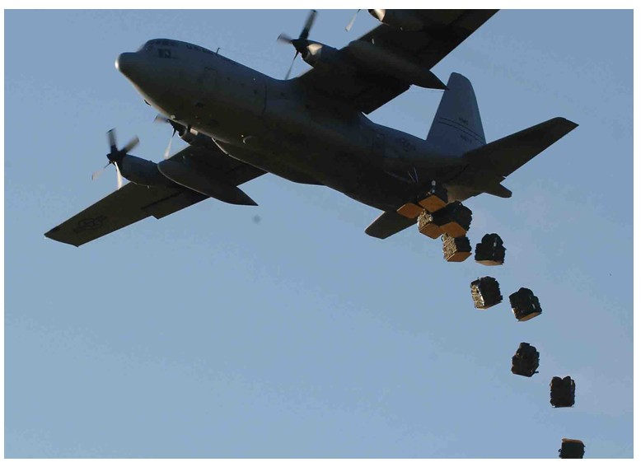
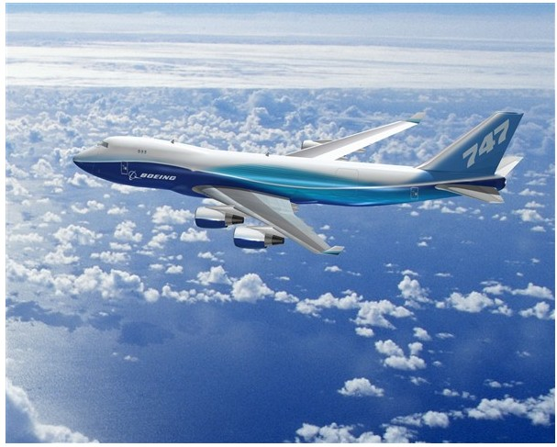
Nevýhody:
vysoké náklady přepravy (vyšší než u pozemní dopravy),
při přepravě na kratší vzdálenosti výhoda rychlosti ztrácí na významu (silniční doprava je schopna na kratší vzdálenosti dosáhnout kratších přepravních časů),
časté znehodnocení krátkých letových časů pomalými navazujícími operacemi (překládka, celní odbavení, apod.),
relativně malé zásilky.

Slide 41
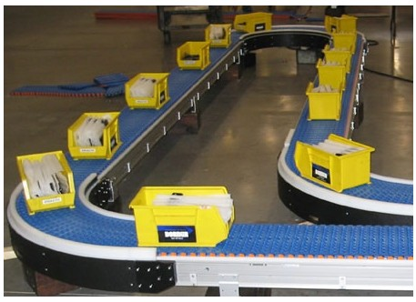
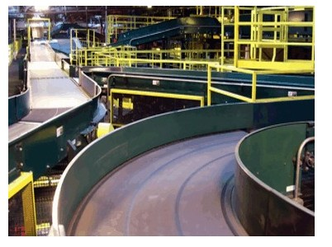
Pásová doprava
Předností tohoto kontinuálního dopravního systému je vysoký výkon (až 5000 t/h). Vzhledem ke značným pořizovacím nákladům, rychle stoupajícím se vzrůstající kapacitou, je pásová doprava vhodná především na menší vzdálenosti.

Slide 42
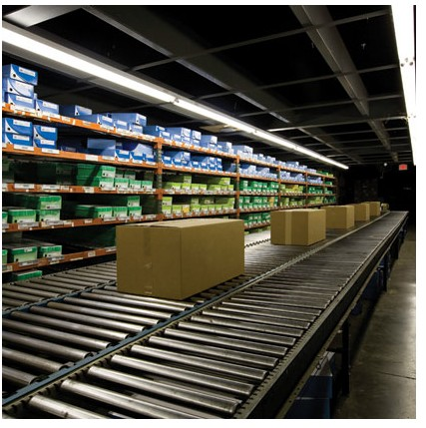
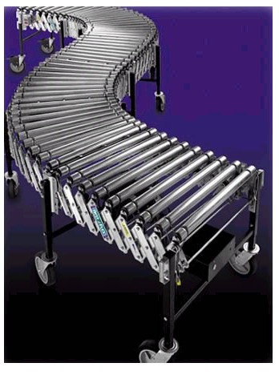
Válečková doprava
Slouží k dopravě a k pohyblivému skladování kusových břemen, nejčastěji do hmotnosti 1500 kg. Obvyklé provedení jsou válečkové tratě poháněné, nepoháněné se používají pro méně náročné případy jako válečkové tratě gravitační nebo tratě na ruční posun.

Slide 43
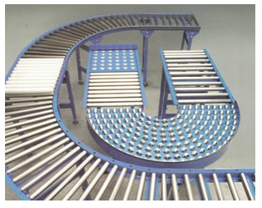
Hmotnost | nejčastěji do 1500 kg
Šířka | běžné šířky válečkových tratí se nacházejí v rozmezí 300 - 1400 mm
Rychlost | v rozmezí 0,1 - 1 m/s
Hlavní předností válečkových tratí je jejich spolehlivost, možnost větvení různých tras a možnost aplikace i náročných forem automatického provozu.
Válečkové tratě se často uplatňují jako příjmové a expediční linky a v návaznosti na různé skladovací systémy.

Slide 44
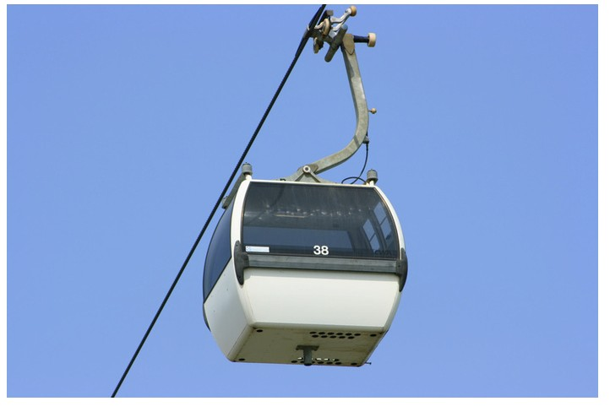
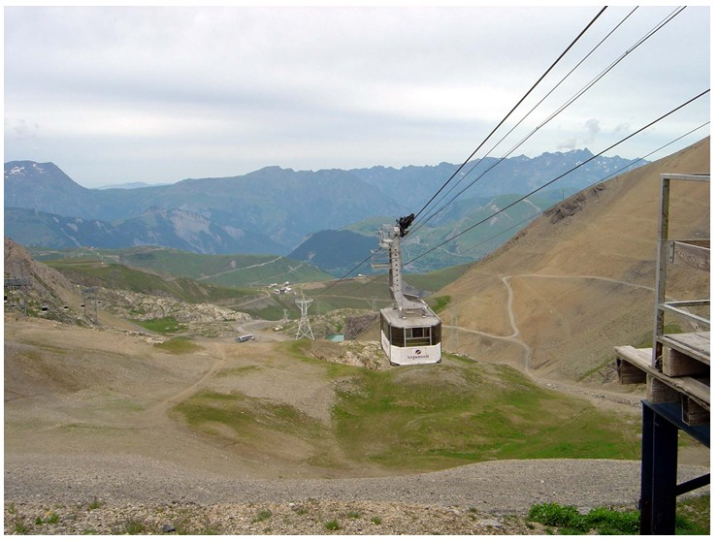
Lanovková doprava
Nezajišťuje plynulý tok materiálu, a proto nemá tak vysoký přepravní výkon jako pásová doprava.
Je vhodná pro přepravu menších množství zátěže na malé vzdálenosti. Je nepostradatelná pro přepravu po členitém nebo nepřístupném terénu.

